Slide 1
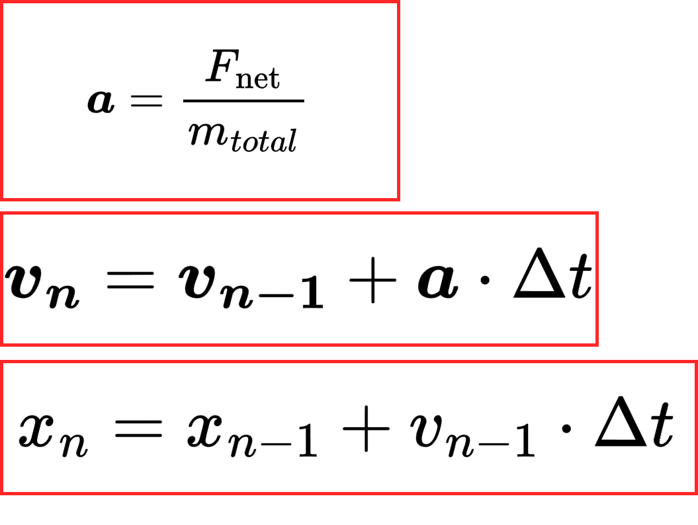
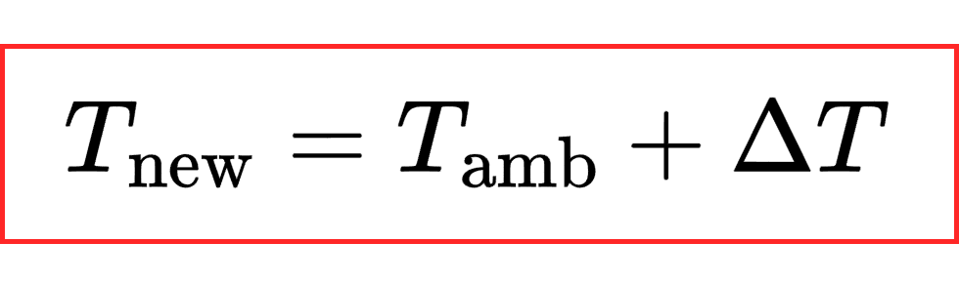
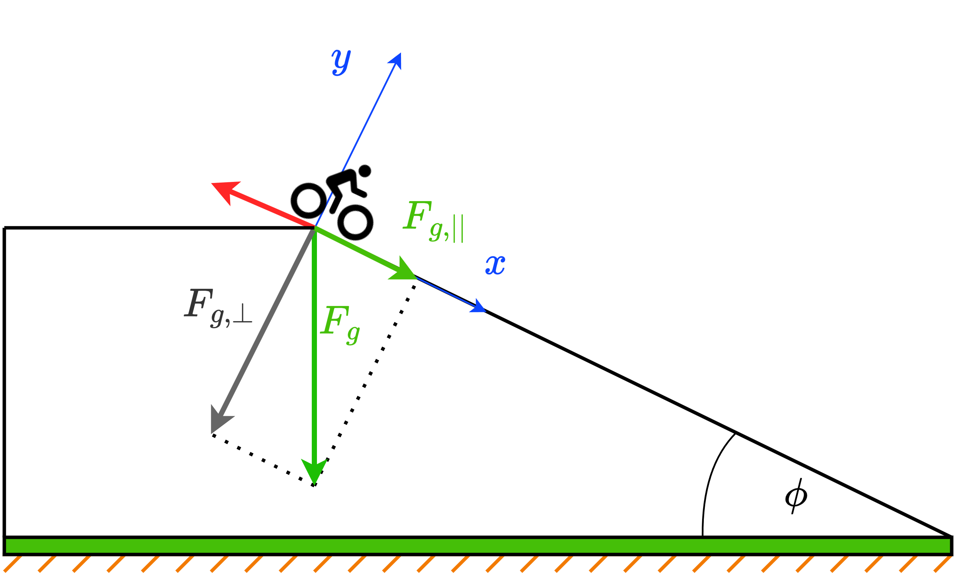
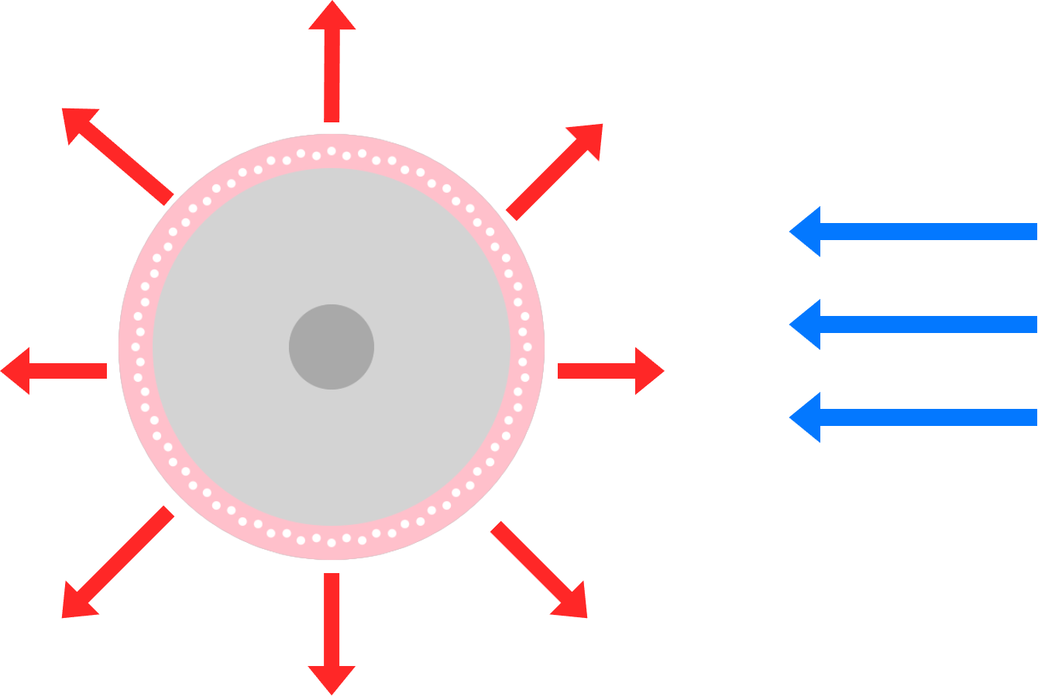

Modelos
Modelo Mecánico
Modelo Térmico

Slide 2
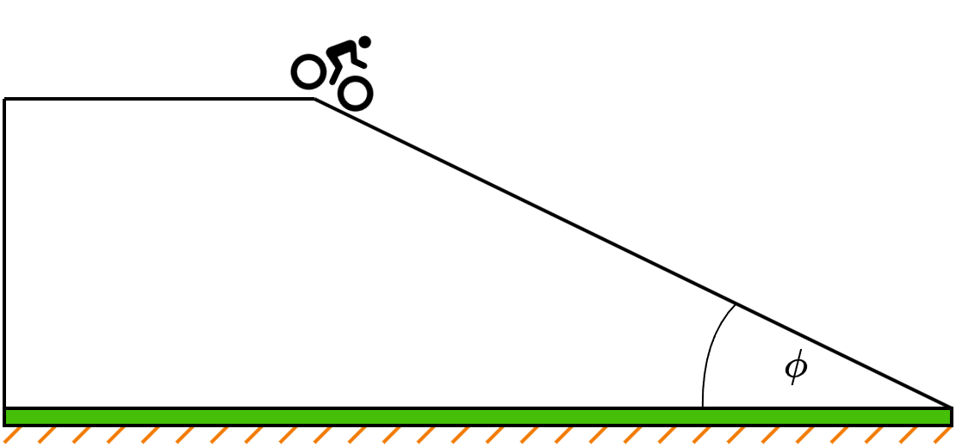
Modelo Mecánico

Slide 3
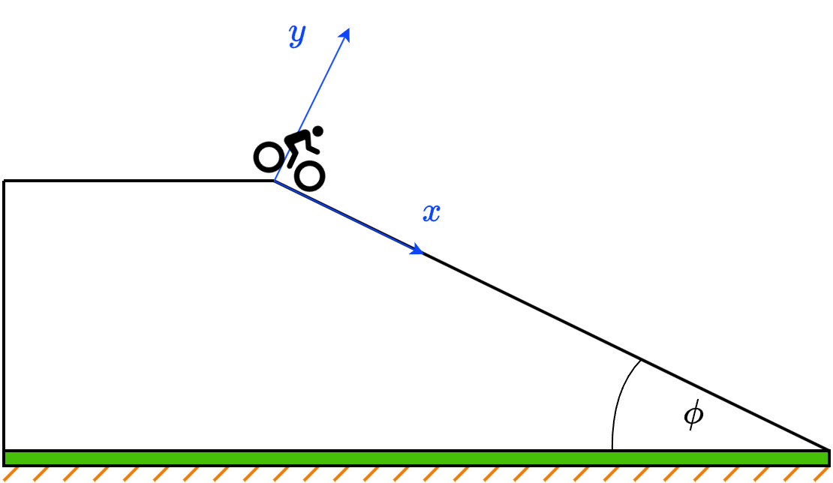
Modelo Mecánico

Slide 4
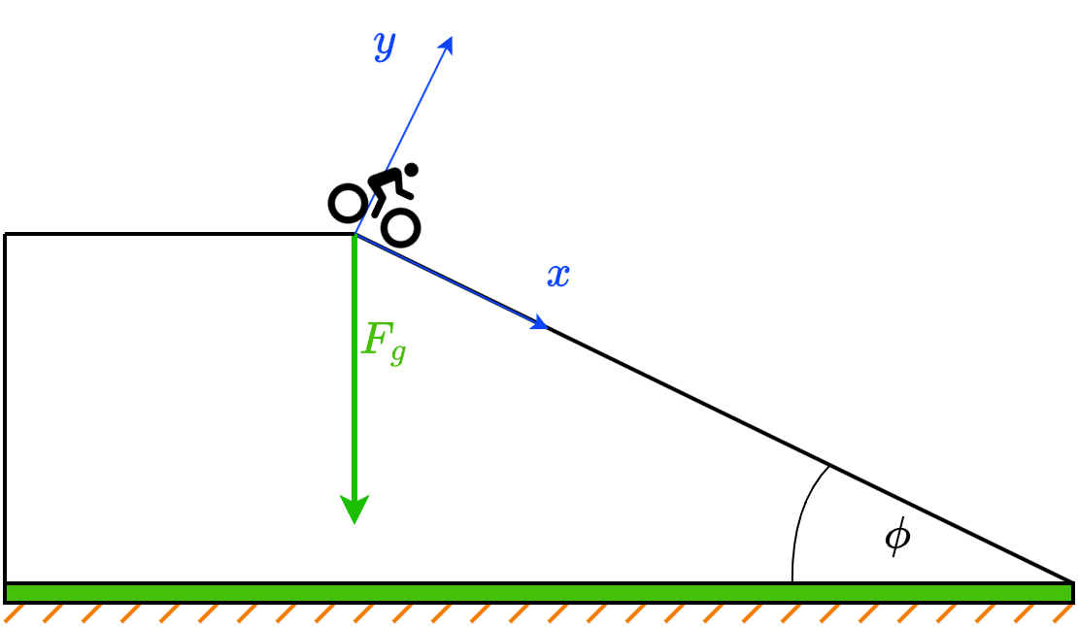
Modelo Mecánico

Slide 5
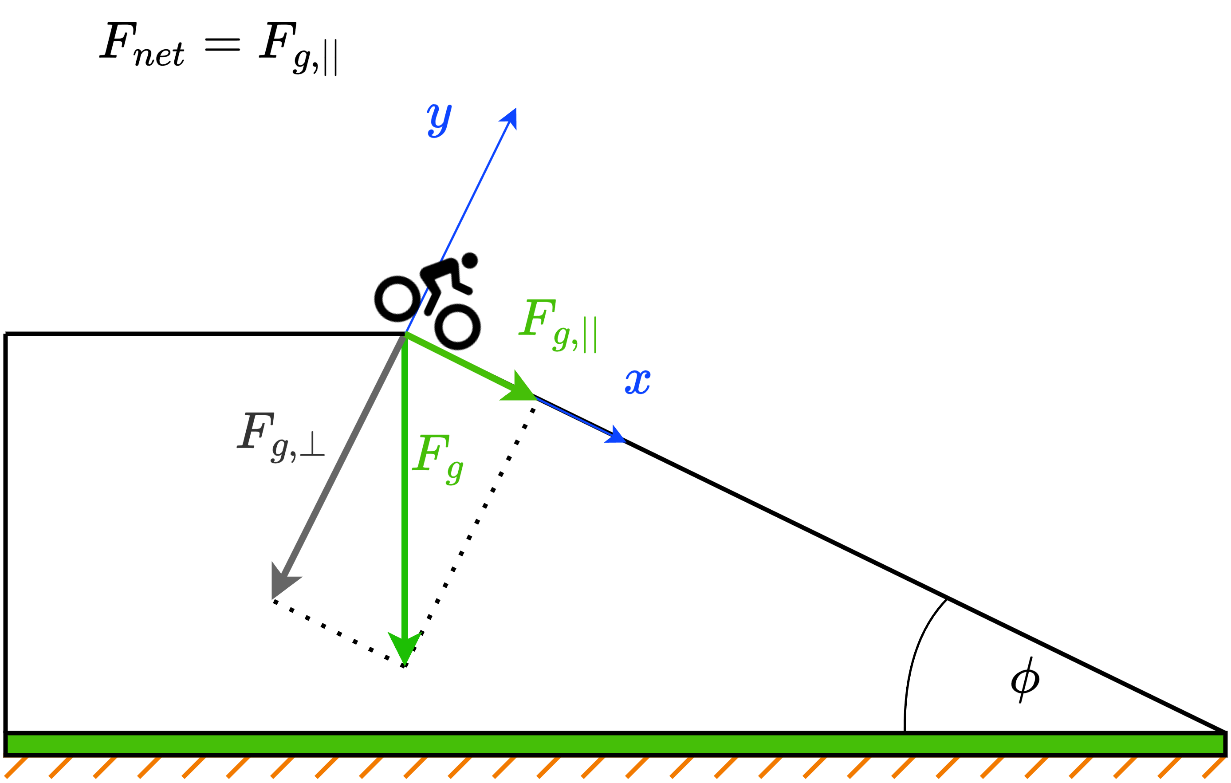
Modelo Mecánico

Slide 6
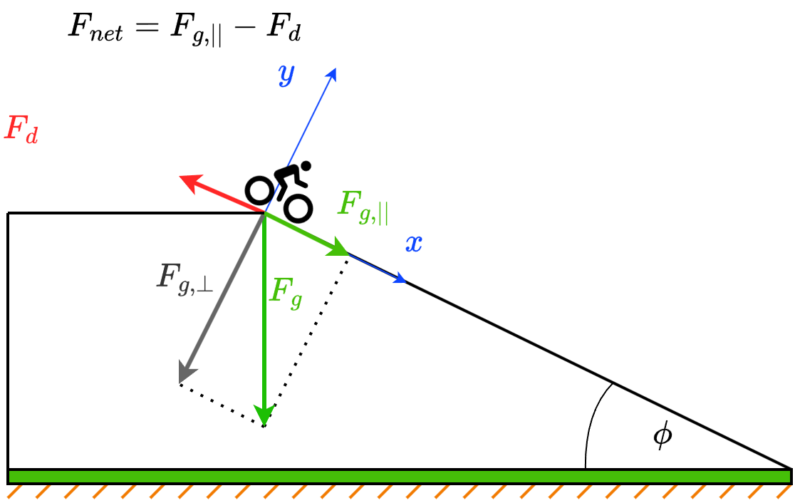
Modelo Mecánico

Slide 7
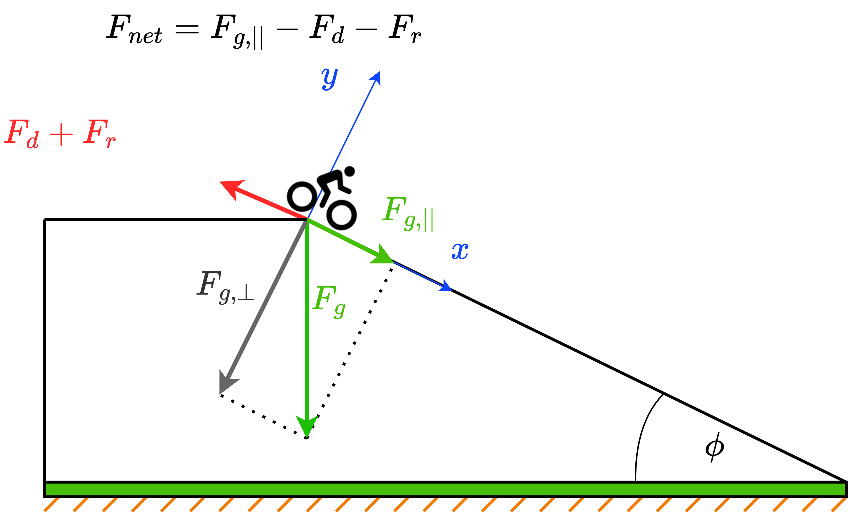
Modelo Mecánico

Slide 8
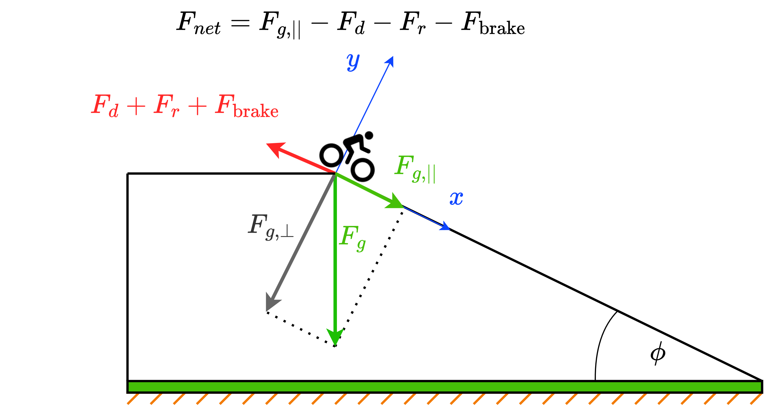
Modelo Mecánico

Slide 9
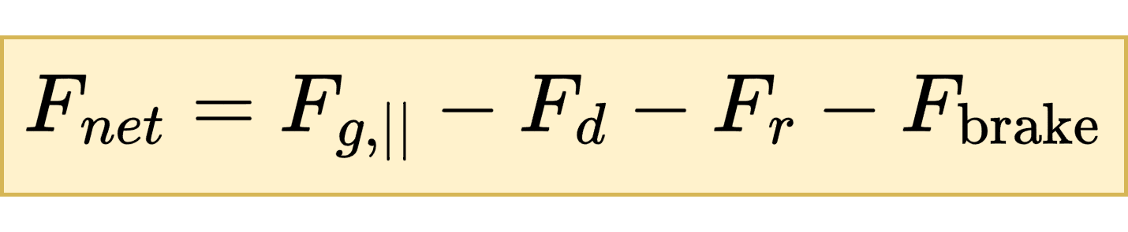
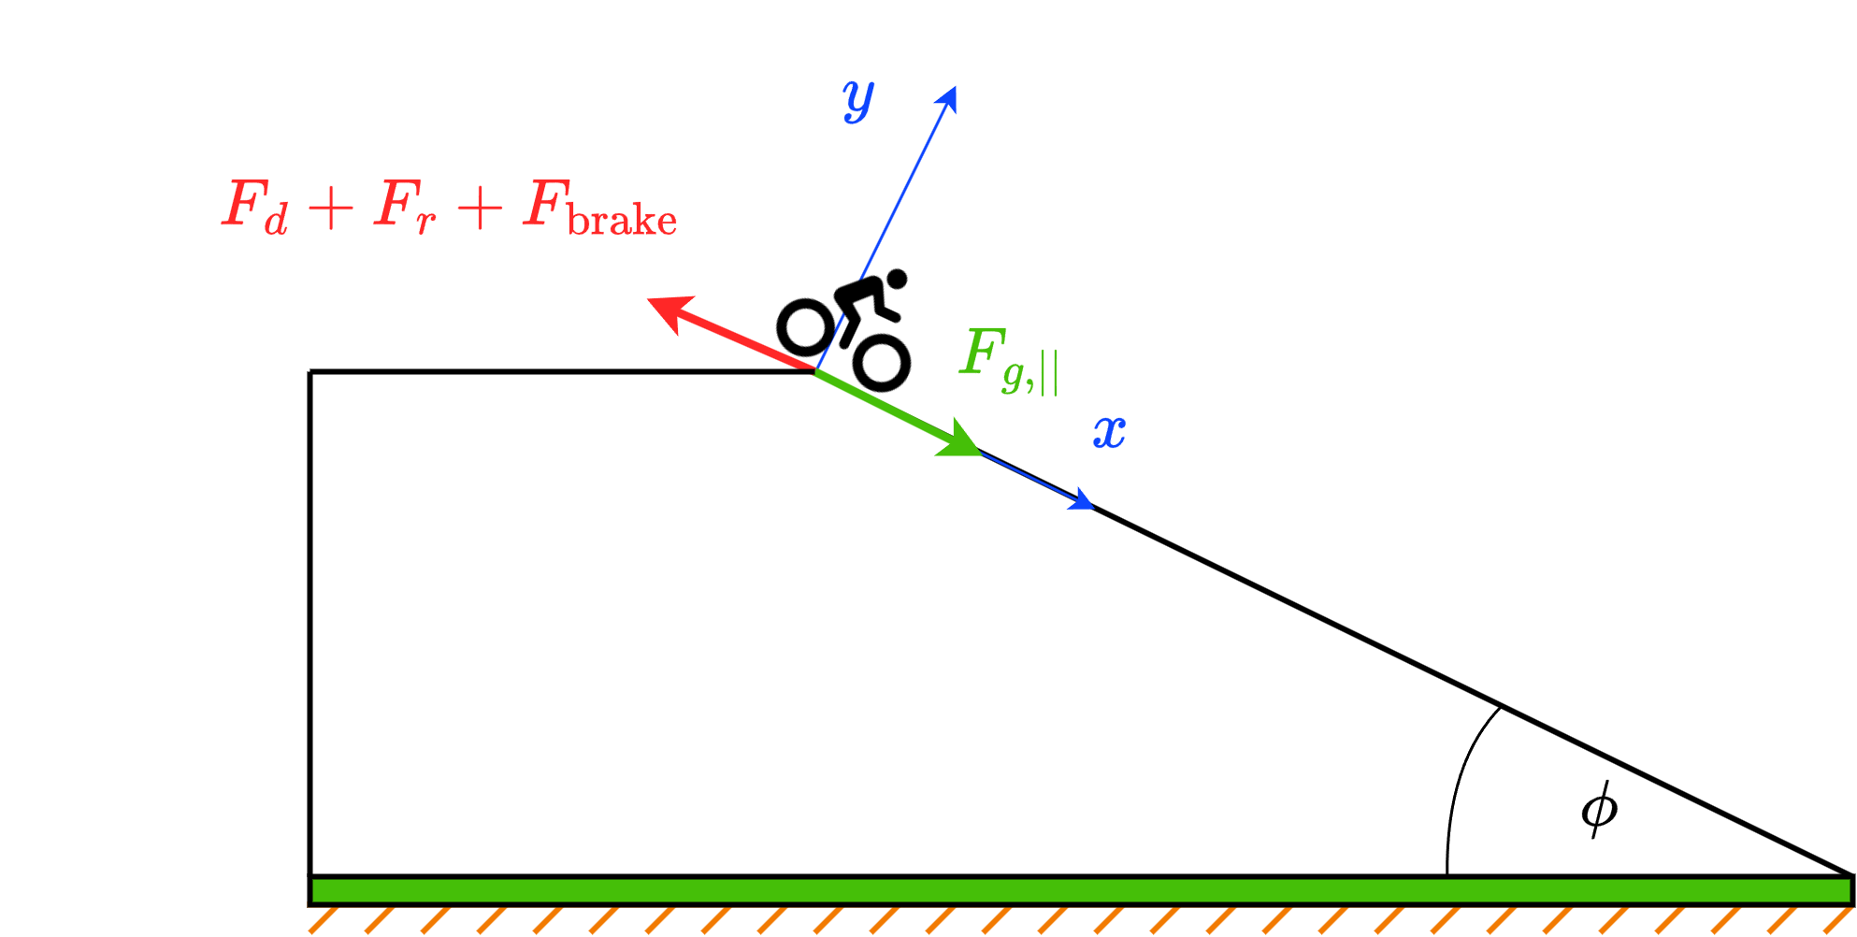
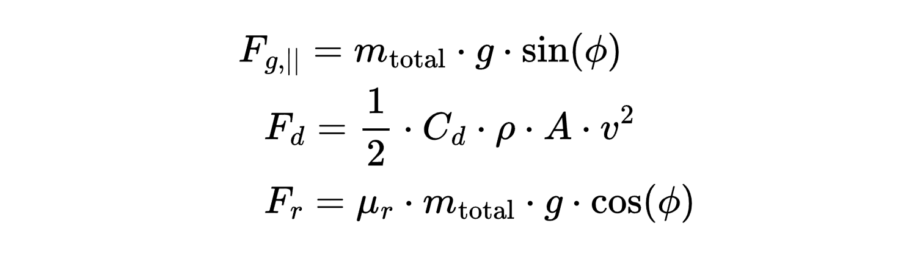
Modelo Mecánico

Slide 10

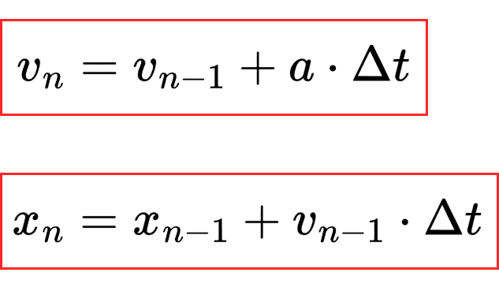

Slide 11
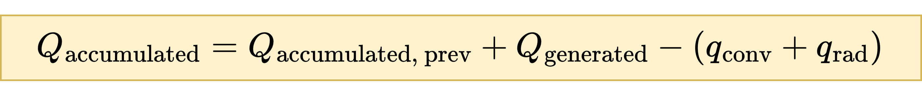

Modelo Térmico

Slide 12

Modelo Térmico
Calor Generado por acción del frenado

Slide 13
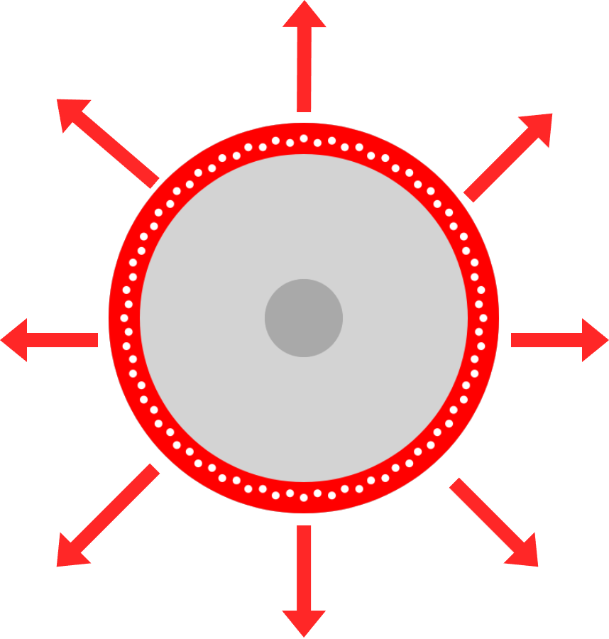
Modelo Térmico
Radiación del calor

Slide 14
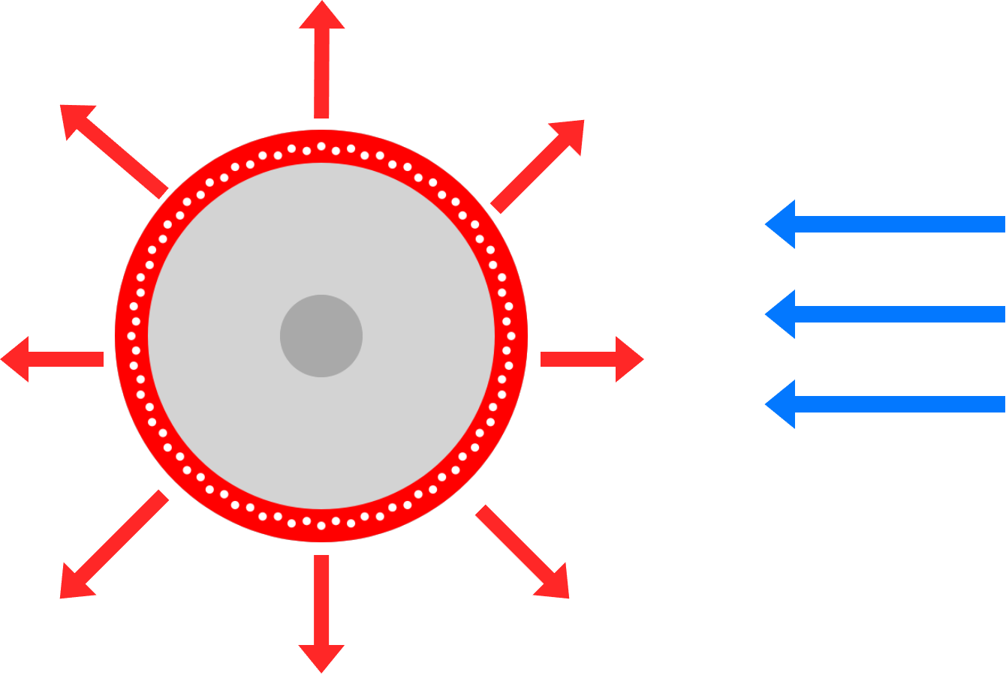
Modelo Térmico
Pérdidas por radiación y convección

Slide 15
Modelo Térmico
Enfriamiento por radiación y convección

Slide 16



Modelo Térmico

Slide 17

Modelo Térmico

Slide 18
Modelos
Modelo Mecánico
Modelo Térmico

Slide 19
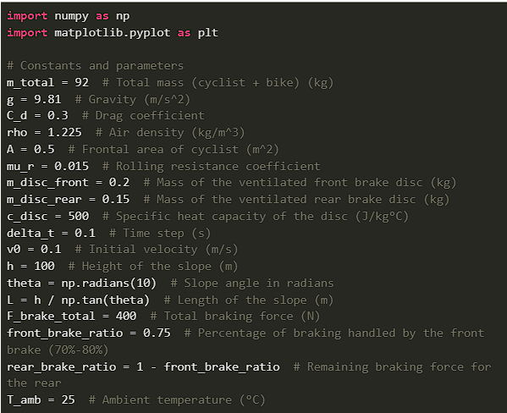
Solución numérica

Slide 20
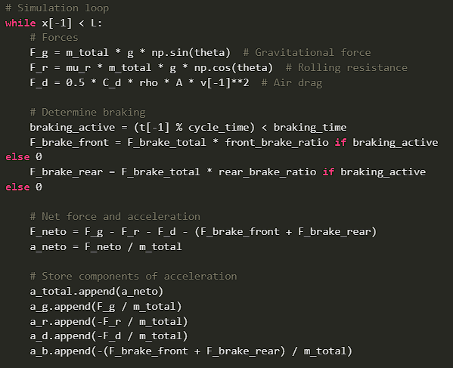
Solución numérica

Slide 21
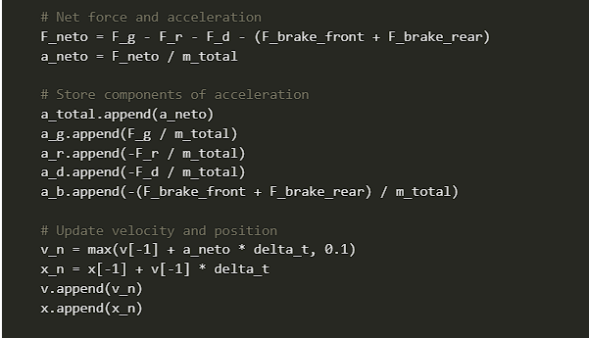
Solución numérica

Slide 22
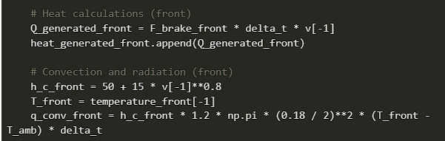
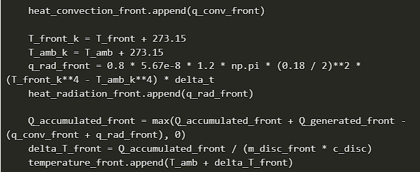
Solución numérica

Slide 23
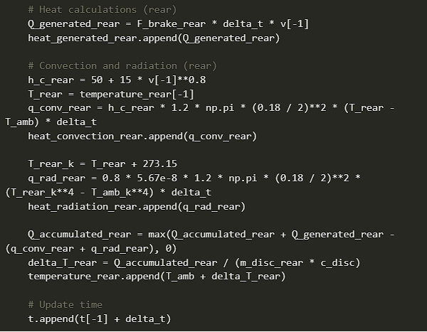
Solución numérica

Slide 24
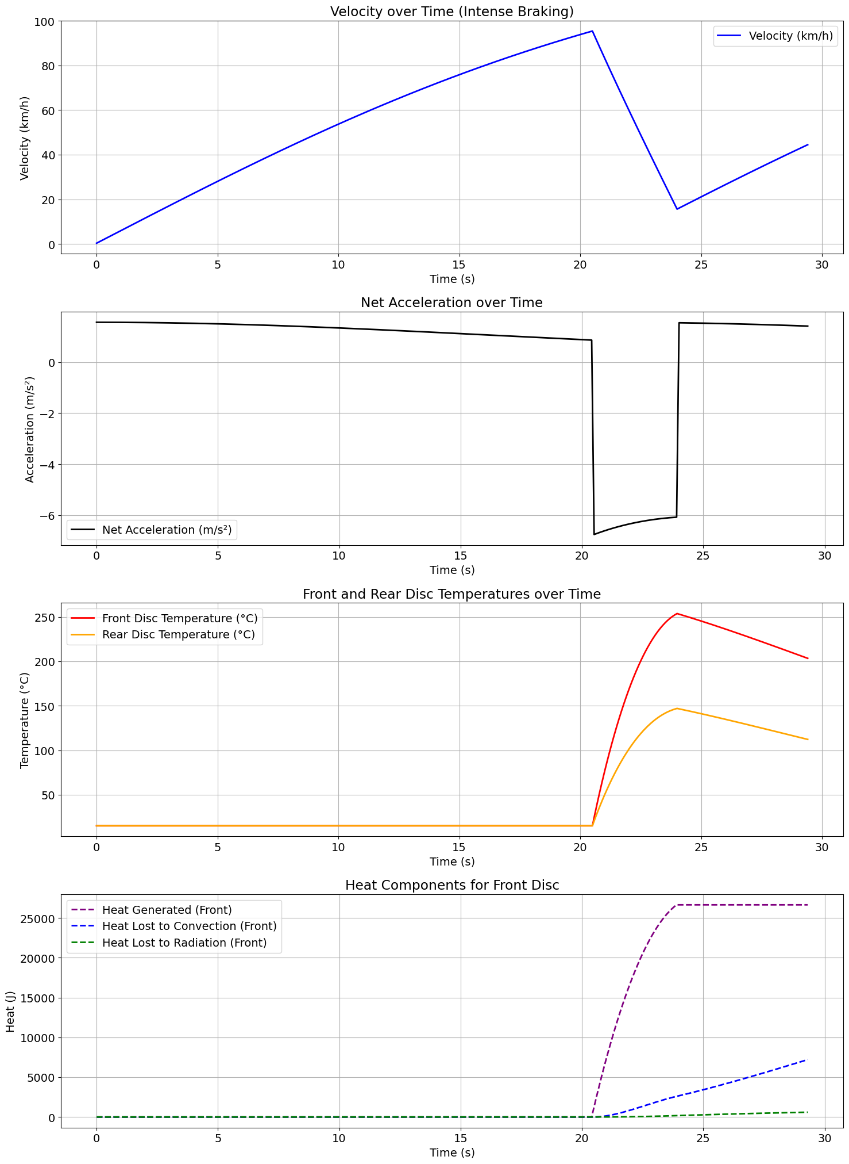
Frenado Intenso final y liberado

Slide 25
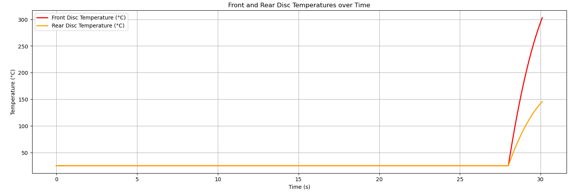
Resultados Simulación Frenado Intenso final

Slide 26
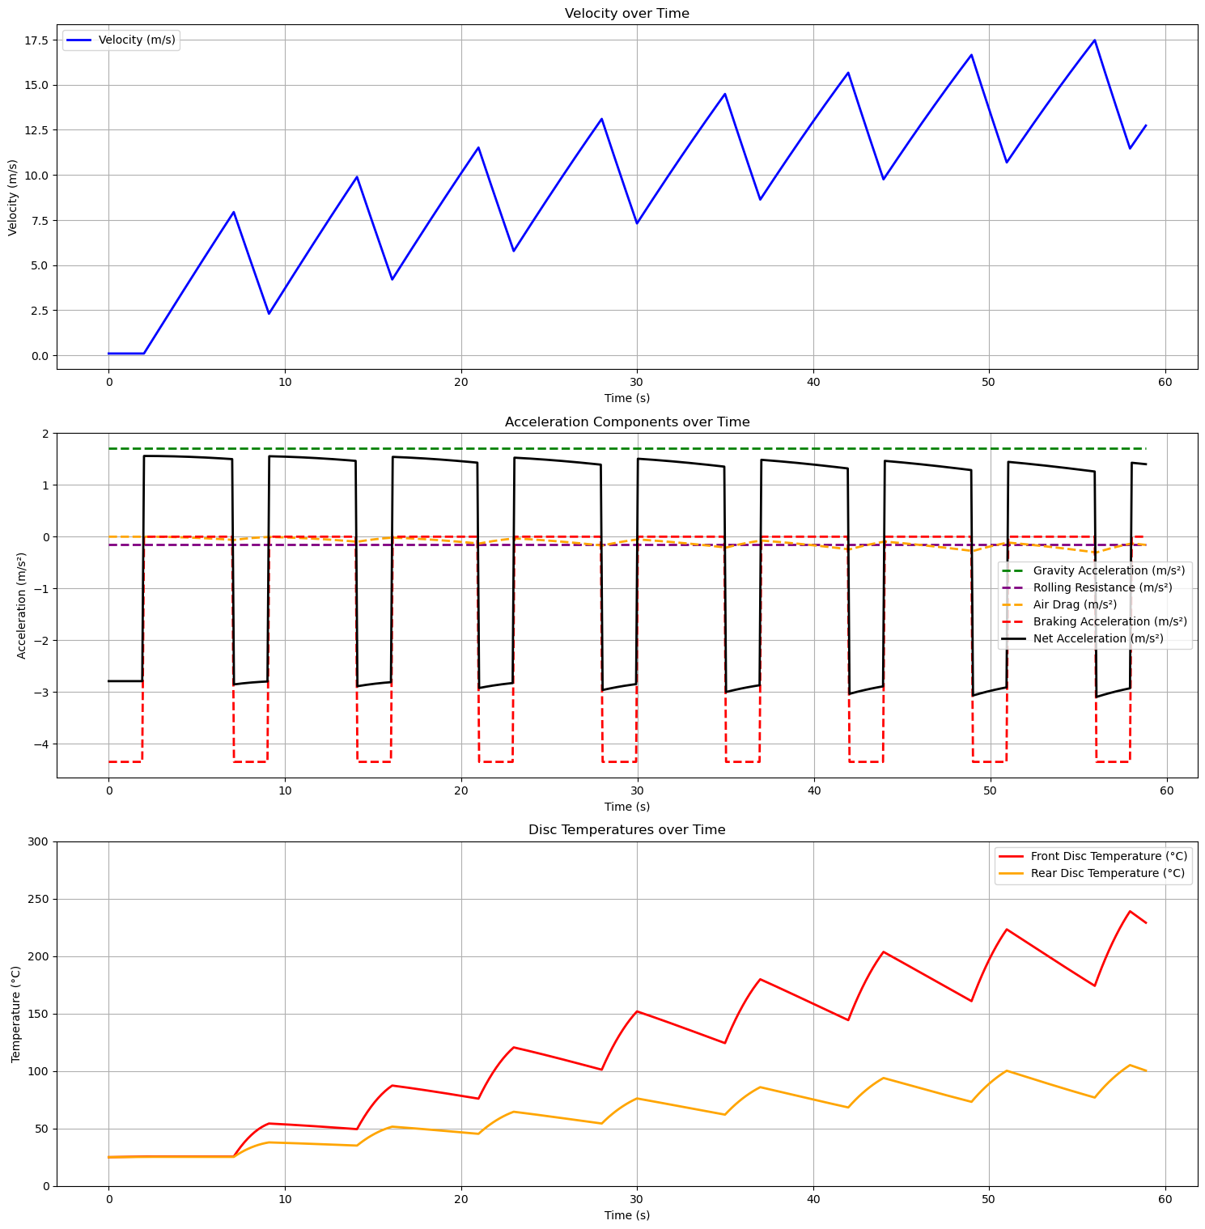
Resultados Simulación Frenado Intermitente

